Slide 1
计算机专业课程
计算机网络
河海大学计算机与信息学院

Slide 2
计算机专业课程
第四章 数据链路层

Slide 3
第四节 流 量 控 制

Slide 4
流 量 控 制
在使用连续ARQ协议时，如果发送端一直没有收到对方的确认信息。那么实际上发送端并不能无限制地发送其数据帧。因为：
(1) 当未被确认的数据帧的数目太多时，只要有一帧出了差错，就可能要有很多的数据帧需要重传，这必然就要白白花费较多的时间，因而增大开销
(2) 为了对所发送出去的大量数据帧进行编号，每个数据帧的发送序号也要占用较多的比特数，这样又增加了一些不必要开销.需要重复使用数据帧编号。
因此，在连续ARQ协议中，应当将已发送出去但未被确认的数据帧的数目加以限制，这就是流量控制所要研究的内容。

Slide 5
滑动窗口机制
发送端和接收端分别设定发送窗口和接收窗口
发送窗口用来对发送端进行流量控制
发送窗口的大小 W_{T} 代表在还没有收到对方确认信息的情况下发送端最多可以发送多少个数据帧

Slide 6
滑动窗口机制
发送方设置两个指针：前沿指针，后沿指针。前沿指针指向将要被发送的数据帧，后沿指针指向将要被确认的数据帧。
发送数据帧时前沿指针向前移动，接收确认帧时，后沿向前移动。
前沿指针-后延指针 代表发送出去，但是还没有确认的数据帧数量，需要<= W_{T}

Slide 7
前沿指针
发送窗口
W_{T}
(a)
0
1
2
3
4
5
6
7
0
1
2
允许发送 7个帧
不允许发送这些帧
后沿指针

Slide 8
前沿指针
发送DATA0
发送窗口
W_{T}
(a)
0
1
2
3
4
5
6
7
0
1
2
允许发送 7个帧
不允许发送这些帧
后沿指针

Slide 9
前沿指针
发送DATA1
发送窗口
W_{T}
(a)
0
1
2
3
4
5
6
7
0
1
2
允许发送 7个帧
不允许发送这些帧
后沿指针

Slide 10

发送完DATA0，DATA1，DATA2，DATA3，DATA4，DATA5，DATA6
前沿指针
发送窗口
W_{T}
(a)
0
1
2
3
4
5
6
7
0
1
2
允许发送 7个帧
不允许发送这些帧
后沿指针

Slide 11
发送完DATA0，DATA1，DATA2，DATA3，DATA4，DATA5，DATA6
前沿指针
发送窗口
W_{T}
(a)
0
1
2
3
4
5
6
7
0
1
2
允许发送 7个帧
不允许发送这些帧
后沿指针
若此时不能收到确认帧，则后沿不能向前移动，则前沿不能向前移动，于是不能继续发送数据帧。

Slide 12
前沿指针
发送窗口
W_{T}
(a)
0
1
2
3
4
5
6
7
0
1
2
允许发送 7个帧
不允许发送这些帧
后沿指针
收到ACK1
发送方可以继续发送DATA7帧。

Slide 13
前沿指针
发送窗口
W_{T}
(a)
0
1
2
3
4
5
6
7
0
1
2
允许发送 7个帧
不允许发送这些帧
后沿指针
收到ACK2
发送方可以继续发送DATA7，DATA0帧。

Slide 14
前沿指针
发送窗口
W_{T}
(a)
0
1
2
3
4
5
6
7
0
1
2
允许发送 7个帧
不允许发送这些帧
后沿指针
收到ACK2
如果ACK3迟迟不到，则会造成t2超时，此时前沿后移到DATA2前，从DATA2开始重新发送。

Slide 15
前沿指针
发送窗口
W_{T}
(a)
0
1
2
3
4
5
6
7
0
1
2
允许发送 7个帧
不允许发送这些帧
后沿指针
收到ACK2

Slide 16
前沿指针
发送窗口
W_{T}
(a)
0
1
2
3
4
5
6
7
0
1
2
允许发送 7个帧
不允许发送这些帧
后沿指针

Slide 17
前沿指针
发送窗口
W_{T}
(a)
0
1
2
3
4
5
6
7
0
1
2
允许发送 7个帧
不允许发送这些帧
后沿指针

Slide 18
前沿指针
发送窗口
W_{T}
(a)
0
1
2
3
4
5
6
7
0
1
2
允许发送 7个帧
不允许发送这些帧
后沿指针

Slide 19
接收窗口
在接收端只有当收到的数据帧的发送序号落入接收窗口内才允许将该数据帧收下
若接收到的数据帧落在接收窗口之外，则一律将其丢弃
在GBN ARQ 协议中，接收窗口的大小 W_{R} = 1
  只有当收到的帧的序号与接收窗口一致时才能接收该帧。否则，就丢弃它
  每收到一个序号正确的帧，接收窗口就向前（即向右方）滑动一个帧的位置。同时发送对该帧的确认

Slide 20
W_{R}
(a)
0
1
2
3
4
5
6
7
0
1
2
准备接收 0 号帧
不允许接收这些帧
W_{R}
(b)
0
1
2
3
4
5
6
7
0
1
2
已收到
不允许接收这些帧
准备接收
1 号帧
W_{R}
(c)
0
1
2
3
4
5
6
7
0
1
2
已收到
不允许接收这些帧
准备接收 4 号帧

Slide 21
滑动窗口的重要特性
只有在接收窗口向前滑动时（与此同时也发送了确认），发送窗口才有可能向前滑动
收发两端的窗口按照以上规律不断地向前滑动，因此这种协议又称为滑动窗口协议
当发送窗口和接收窗口的大小都等于1时，就是停止等待协议

Slide 22
当数据帧的发送序号所占用的比特数一定时，发送窗口的最大值是多少？
现在设发送窗口W_{t}＝8。设发送端发送完0 - 7号共8个数据帧。因发送窗口己满，发送暂停。假定这8个数据帧均已正确到达接收端，并且对每一个数据帧，接收端都发送出确认帧。第一种情况是：所有的确认帧都正确到达了发送端，因而发送端接着又发送8个新的数据帧，其编号应当是0 - 7
第二种情况是：所有的确认帧都丢失了。经过一段时间后，发送端重发达8个旧的数据帧。其编号仍为0 - 7。问题已经十分明显了，接收端第二次收到编号为0 - 7的8个数据帧时，无法判定；这是8个新的数据帧，或这是8个旧的重发的数据帧。因此，将发送窗口设置为8显然是不行的

Slide 23
3
2
1
0
7
6
5
4
3
2
1
0
A
B

Slide 24


3
2
1
0
7
6
5
4
3
2
1
0
t7
t6
t5
t4
t3
t2
t1
t0
A
7
6
5
4
3
2
1
0
B

Slide 25
3
2
1
0
7
6
5
4
3
2
1
0
t7
t6
t5
t4
t3
t2
t1
t0
A
B
N(R)=0
ACK1
ACK2
ACK3
ACK4
ACK5
ACK6
ACK7
ACK0

Slide 26
3
2
1
0
7
6
5
4
3
2
1
0
t7
t6
t5
t4
t3
t2
t1
t0
A
B
N(R)=0
ACK1
ACK2
ACK3
ACK4
ACK5
ACK6
ACK7
ACK0

Slide 27
3
2
1
0
7
6
5
4
3
2
1
0
t7
t6
t5
t4
t3
t2
t1
t0
A
7
6
5
4
3
2
1
0
B
N(R)=0
发送方重发

Slide 28
3
2
1
0
7
6
5
4
3
2
1
0
t6
t5
t4
t3
t2
t1
t0
A
6
5
4
3
2
1
0
B
N(R)=0
如果W_{T} = 7

Slide 29
3
2
1
0
7
6
5
4
3
2
1
0
t6
t5
t4
t3
t2
t1
t0
A
B
N(R)=7
ACK1
ACK2
ACK3
ACK4
ACK5
ACK6
ACK7

Slide 30
3
2
1
0
7
6
5
4
3
2
1
0
t6
t5
t4
t3
t2
t1
t0
A
B
N(R)=7
ACK1
ACK2
ACK3
ACK4
ACK5
ACK6
ACK7

Slide 31
3
2
1
0
7
6
5
4
3
2
1
0
t6
t5
t4
t3
t2
t1
t0
A
6
5
4
3
2
1
0
B
N(R)=7
如果W_{T} = 7

Slide 32
3
2
1
0
7
6
5
4
3
2
1
0
t6
t5
t4
t3
t2
t1
t0
A
B
N(R)=7
ACK7
ACK7
ACK7
ACK7
ACK7
ACK7
ACK7

Slide 33
当数据帧的发送序号所占用的比特数一定时，发送窗口的最大值是多少？
可以证明，当用n个比特进行编号时，若接收窗口的大小为1，则只有在发送窗口的大小W_{t}<=2^{n} -1时，连续ARQ协议才能正确运行。这就是说，当采用3比特编码时，发送窗口的最大值是7而不是8。这对一般的陆地链路已足够大了。但对于卫星链路，由于其传播时延很大，发送窗口也必须适当增大才能使信道利用率不致太低。这时常用7位编码，因而发送窗口的大小可达127

Slide 34
判断：连续ARQ协议的效率一定高于停止等待协议
若传输信道的传输质量很差，因而误码率较大时，连续ARQ协议不一定优于停止等待协议

Slide 35
从滑动窗口的观点来统一看待停止等待协议 、GBN及选择重传三种协议，它们的差别仅在于各自窗口尺寸的大小不同而已。是
停止等待协议 ：发送窗口=1，接收窗口=1；
后退n协议：发窗口>1，接收窗口=1；发送窗口最大为2^{n}-1.
选择重传协议：发送窗口>1,接收窗口>1。 一般发送窗口和接收窗口相同，最大为2^{n-1}.
Notes:
选择重传ARQ 是一个自动重传请求（ARQ）的具体实例。它可以用作一个消息单元传送和确认的协议。 当用作传送消息单元的协议时，发送进程根据一个指定大小的 窗口持续发送若干帧 ，即使发送过程中丢失帧，也会继续发送。和 Go-back-N ARQ不一样，接收进程在出错后还是继续接收和确认帧。这是 滑动窗口协议 的发送和接收窗口大小大于1的一般情况。
接收进程记录它没有收到的最早的帧的序列号，并发送ACK时使用这个序列号。如果一个发送的帧没有到达接收方，发送方继续发送后面的帧，直到它填满 发送窗口 。接收方持续用接收的帧填充它的接收窗口，并且每次回复一个带有序列号的ACK帧。一旦发送窗口所有帧都发送了 ，发送方重新发送的帧号与ACK对应的帧，然后继续。 发送和接收窗户的大小必须是相同的，而且最大取值最大序列号的一半（序列号是假设编号从0到 n -1），为了当所有数据包都丢失时避免出错。假设所有的ACK都丢失了，如果接收窗口大于最大序列号的一半，一些甚至可能是所有的超时重传的帧，都是不能 被识别的重复发送。
在每个发送的帧得到确认后，发送方移动发送窗口。
接收窗口的尺寸不能超过序号范围的1/2，否则可能造成帧的重叠。另外，发送窗口的尺寸一般和接收窗口的尺寸相同，发送端为每一个发送缓存设置一个定时计数器，定时器一旦超时，相应输出缓存区中的帧就被重发。

Slide 36
第五节 数据链路层协议

Slide 37
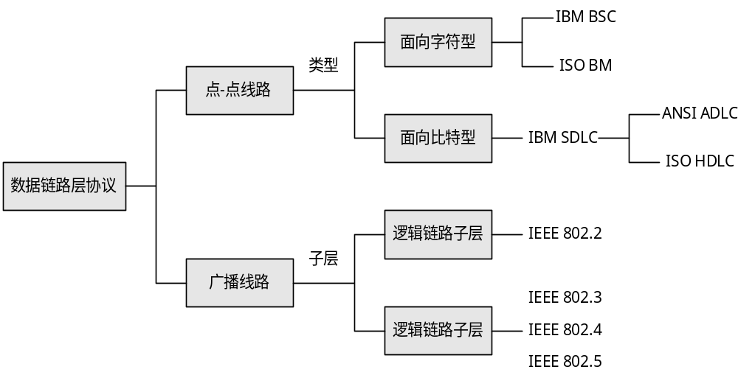
数据链路层协议的分类
媒体控制子层

Slide 38
PPP（Point-to-Point Protocol）点到点协议

Slide 39
PPP 协议的工作原理
现在全世界使用得最多的数据链路层协议是点对点协议 PPP (Point-to-Point Protocol)
用户使用拨号电话线接入因特网时，一般都是使用 PPP 协议

Slide 40



用户拨号入网的示意图
用户家庭
因特网服务提供者(ISP)
调制解调器
至
因
特
网
PC 机
使用 TCP/IP 的
客户进程
路由器
…
拨号电话线
路由选择
进程
调制解调器
使用 TCP/IP 的
PPP 连接

Slide 41
PPP 协议
1992 年制订了 PPP 协议。经过 1993 年和 1994 年的修订，现在的 PPP 协议已成为因特网的正式标准[RFC 1661]。
PPP协议有三个组成部分
  链路控制协议 LCP (Link Control Protocol)
  一种扩展链路控制协议，用于建立、配置、测试和管理数据链路连接
  认证协议
  网络控制协议 NCP (Network Control Protocol)
  协商该链路上所传输的数据包格式与类型，建立、配置不同的网络层协议

Slide 42
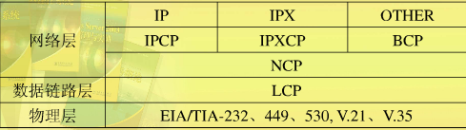
PPP 协议
1992 年制订了 PPP 协议。经过 1993 年和 1994 年的修订，现在的 PPP 协议已成为因特网的正式标准[RFC 1661]。
PPP协议有三个组成部分
  链路控制协议 LCP (Link Control Protocol)
  一种扩展链路控制协议，用于建立、配置、测试和管理数据链路连接
  认证协议
  网络控制协议 NCP (Network Control Protocol)
  协商该链路上所传输的数据包格式与类型，建立、配置不同的网络层协议

Slide 43
PPP 协议
其功能有以下几点:
（1）PPP具有动态分配IP地址的能力；
（2）PPP支持多种网络协议，比如TCP/IP、NetBEUI、NWLINK等；
（3）PPP具有错误检测以及纠错能力，支持数据压缩；
（4）PPP具有身份验证功能。

Slide 44
PPP 协议的帧格式
标志字段 F 为 0x7E （符号”0x”表示后面的字符是用十六进制表示。十六进制的 7E 的二进制表示是 01111110）
地址字段 A 只置为 0xFF。地址字段实际上并不起作用
控制字段 C 通常置为 0x03
PPP 是面向字节的，所有的 PPP 帧的长度都是整数字节

Slide 45
PPP 协议的帧格式
IP 数据报
先发送
首部
尾部
F
A
C
协议
信 息 部 分
FCS
F
7E
FF
03
7E
字节
1
1
1
2
不超过 1500 字节
2
1
PPP 帧
PPP 有一个 2 个字节的协议字段。
  当协议字段为 0x0021 时，PPP 帧的信息字段就是IP 数据报。
  若为 0xC021, 则信息字段是 PPP 链路控制数据。
  若为 0x8021，则表示这是网络控制数据。

Slide 46
透明传输问题
若封装在PPP帧中的数据出现字节0x7E，则用2字节序列0x7D、0x5E取代； 若出现字节0x7D，则用2字节序列0x7D、0x5D取代；
若信息字段中出现ASCII码的控制字符(即小于0x20的字符)，则在该字符前面要加入一个0x7D字节，并且要将该字符转为与0x20进行与操作后的结果。这样做的目的是防止这些表面上的ASCII码控制符(在这里实际上已不是控制符了)被错误地解释为控制符。

Slide 47
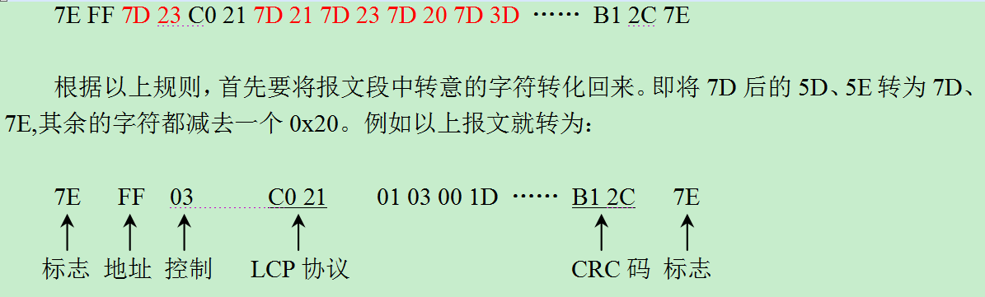
透明传输问题
7E FF 7D 23 C0 21 7D 21 7D 23 7D 20 7D 3D … B1 2C 7E

Slide 48
不提供使用序号和确认的可靠传输
PPP 协议之所以不使用序号和确认机制是出于以下的考虑：
  在数据链路层出现差错的概率不大时，使用比较简单的 PPP 协议较为合理
  在因特网环境下，PPP 的信息字段放入的数据是 IP 数据报。数据链路层的可靠传输并不能够保证网络层的传输也是可靠的
  帧检验序列 FCS 字段可保证无差错接受

Slide 49
作业
  （1）什么是物理链路，什么是数据链路。
  （2）简述数据链路层的功能。
  （3）简述实现可靠传输的基本措施。
  （4）简述连续ARQ协议的工作原理。
  （5）简述滑动窗口机制。

Slide 50
计算机专业课程
谢 谢

